Slide 1


Slide 2
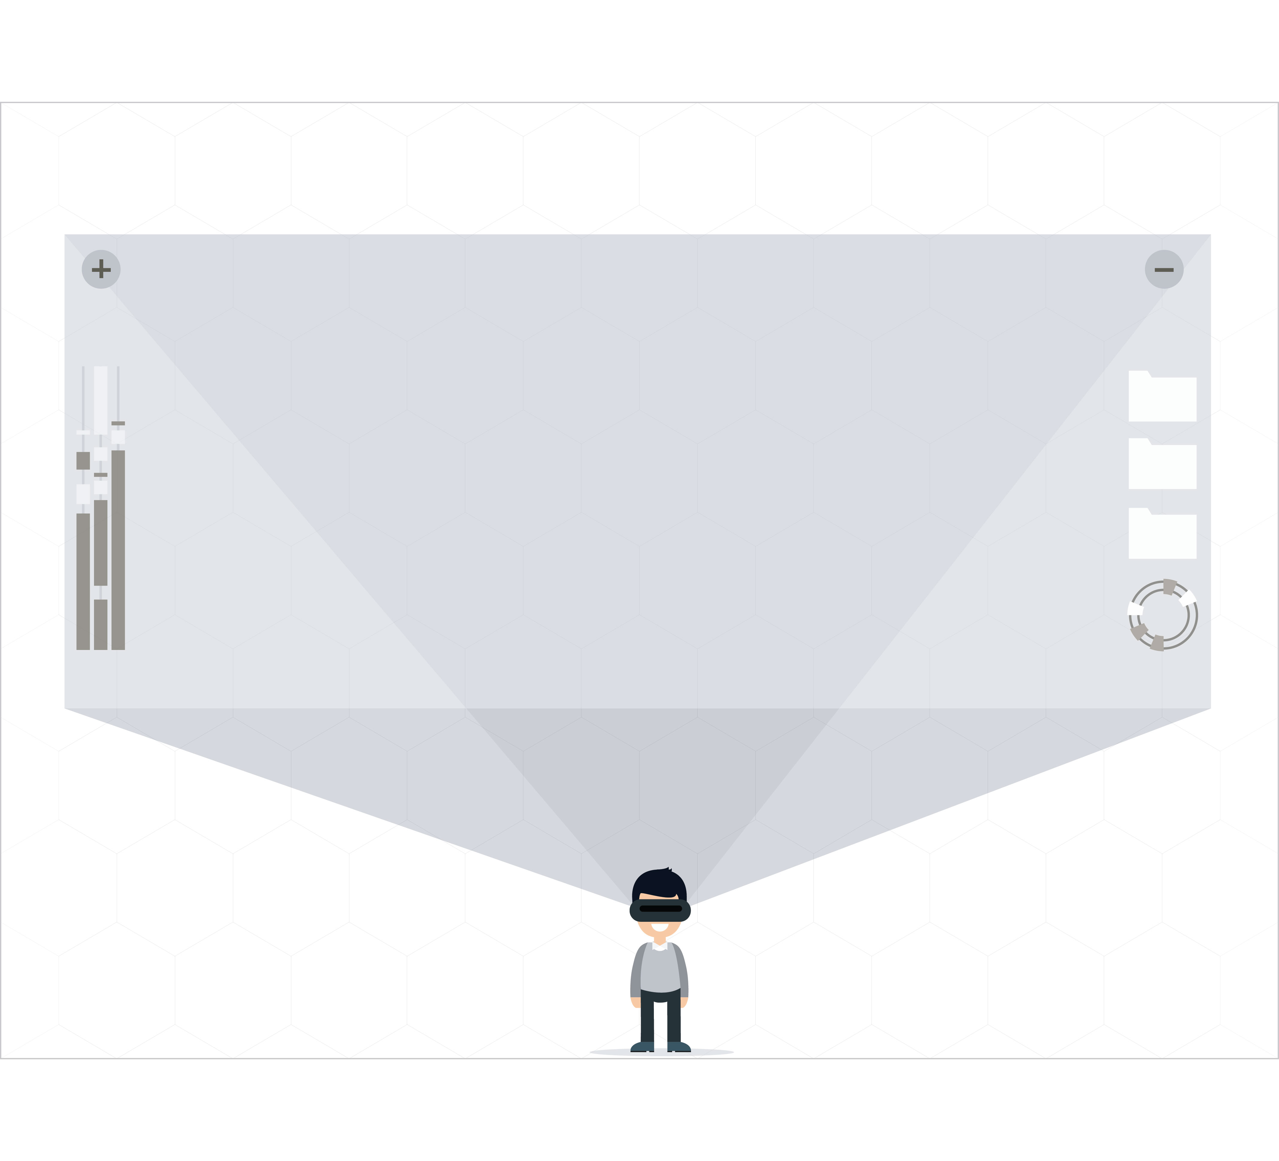

Trường Đại học Khoa Học Tự Nhiên
Khoa Công Nghệ Thông Tin
Lớp Cử Nhân Tài Năng
MÔI TRƯỜNG TƯƠNG TÁC HỖ TRỢ
TƯƠNG TÁC VỚI THỰC THỂ
(TANGIBLE UI)
Lê Đình Hân - 1412153 và Trần Phước Hiền - 1412171
Hướng dẫn: ThS Đặng Bình Phương – ThS Trần Quang Tánh
Notes:
Xin kính thưa quý thầy cô và hội đồng, em tên là Trần Phước Hiền và bạn em là Lê Đình Hân
Chúng em xin phép được trình bày tóm tắt một số kết quả đạt được trong đề tài mà thầy cô đang thấy trước một vài phần giới thiệu của đề tài trong việc phát triển Môi trường tương tác hỗ trợ tương tác với thực thể (hay gọi tắt là TangibleUI) do Thầy Trần Quang Tánh và thầy Đặng Bình Phương hướng dẫn

Slide 3
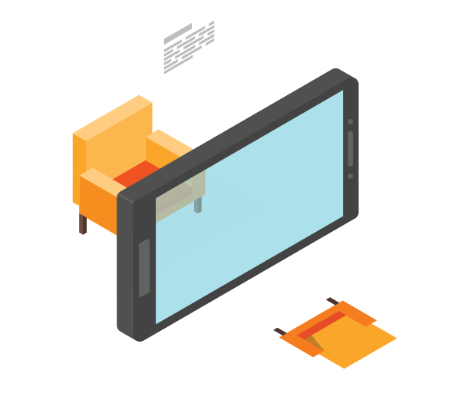
Nội dung trình bày
1
Giới thiệu chung
2
Các công trình nghiên cứu trên thế giới
3
Các vấn đề và giải pháp về kỹ thuật
4
Ứng dụng thực tế
5
Kết luận và hướng phát triển
Notes:
Nội dung trình bày chúng em gồm 5 phần
Phần đầu tiên sẽ nêu động lực và lý do thực hiện đề tài
Sau đó những khái niệm cũng như những công trỉnh liên quan sẽ được trình bày ở phần 2
Phần 3 và phần 4 sẽ nêu những vấn đề về kỹ thuật trong việc xây dựng môi trường tương tác hỗ trợ Tangible và các ứng dụng thực tế được xây dựng
Phần cuối sẽ nêu kết luận và hướng phát triển của đề tài chúng em thực hiện.

Slide 4
4
Phần I
Giới thiệu chung
1
Tổng quan TangibleUI
2
Mục tiêu luận văn

Slide 5
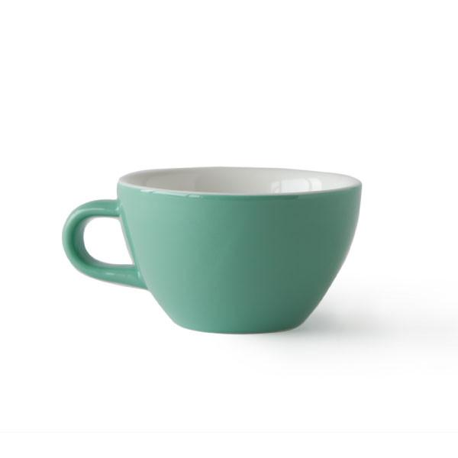

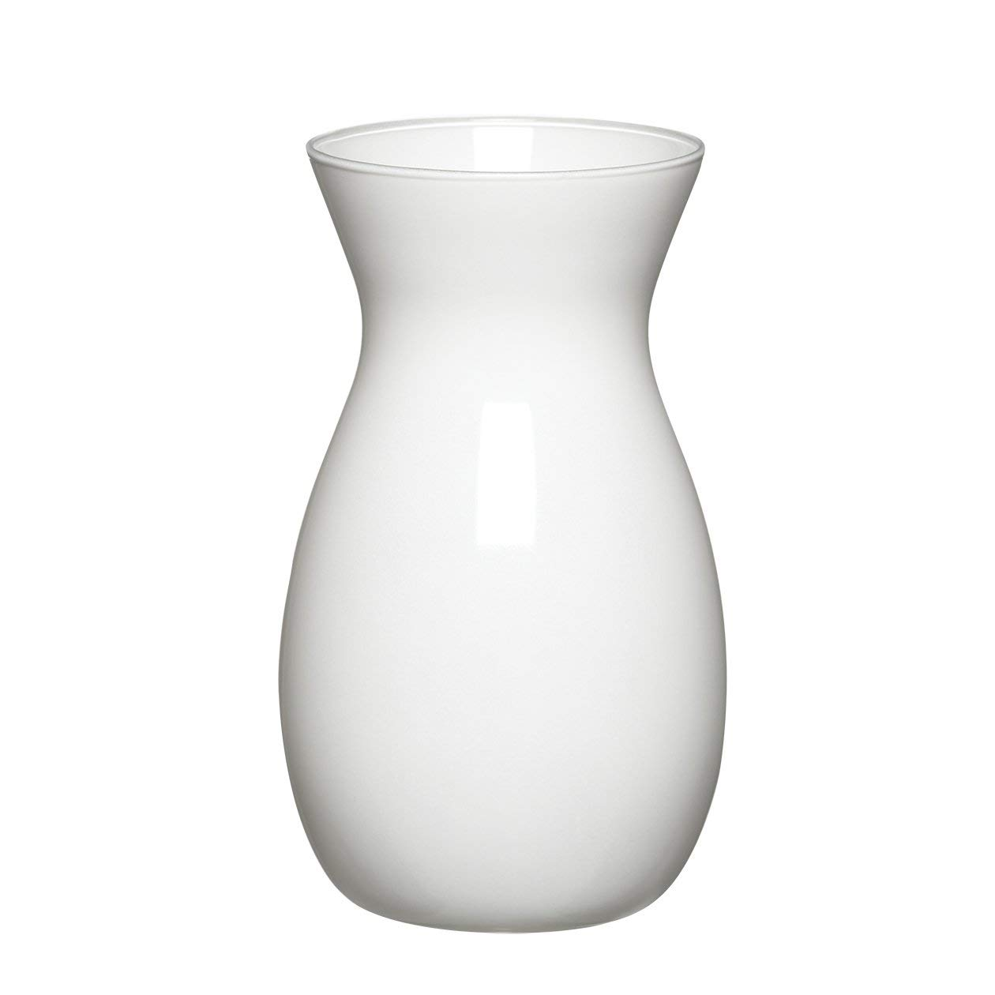






TangibleUI
Thực thể vật lý
TANGIBLE
USER
INTERFACE
Thông tin tăng cường

Slide 6
TangibleUI
Tangible User Interface (TUI) là giao diện người dùng giúp con người có thể tương tác với các thông tin kỹ thuật số thông qua môi trường vật lý. [*]
[*] E. Sharlin, B. Watson, Y. Kitamura, F. Kishino, and Y. Itoh, “On tangible user interfaces, humans and spatiality,” Pers. Ubiquitous Comput., 2004

Slide 7
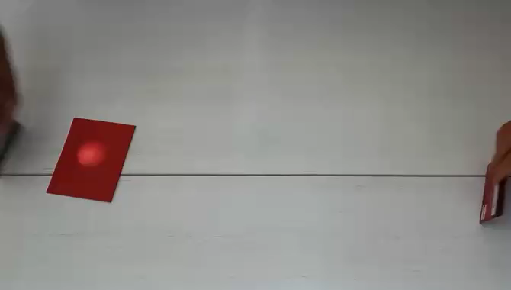
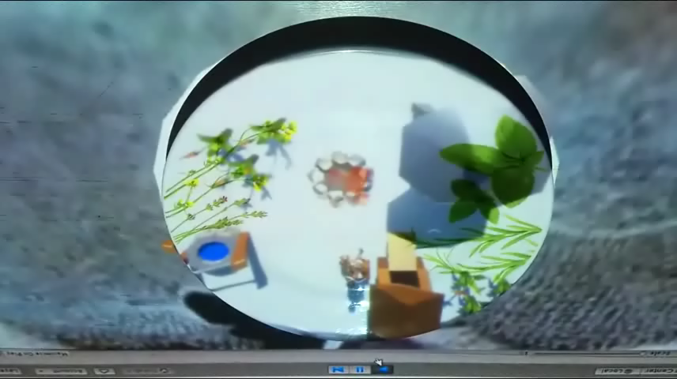
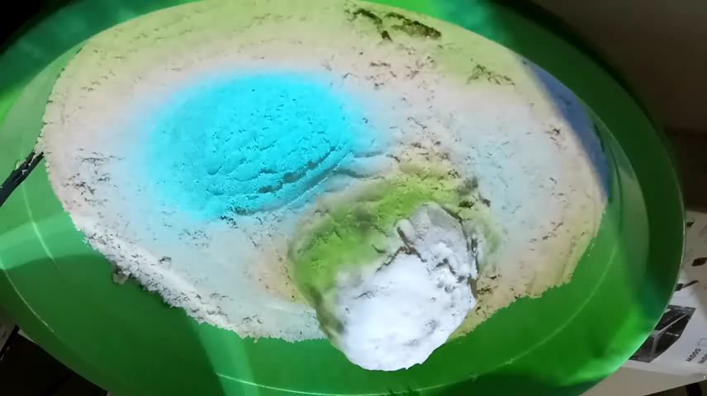
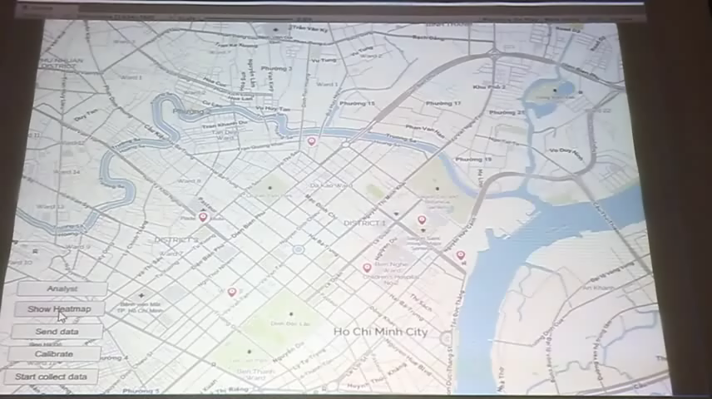
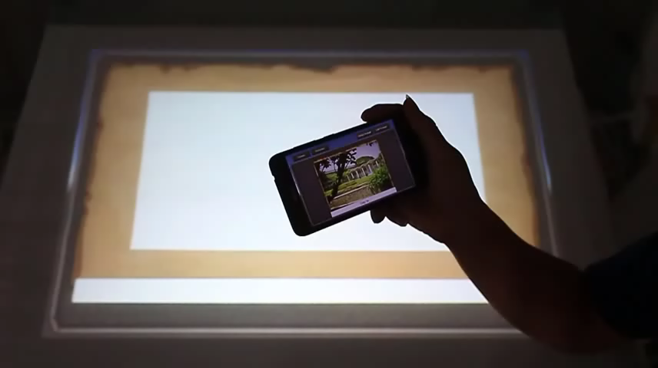
Mục tiêu luận văn
Khảo sát nghiên cứu Tangible và các kỹ thuật hỗ trợ Tangible
Xây dựng thử nghiệm giao diện tương tác Tangible UI
Notes:
Với những lý do trên, trong luận văn này, chúng em đề ra 2 mục tiêu chính:
Khảo sát và nghiên cứu ...
Xây dựng được 2 hệ thống có hỗ trợ yếu tố Tangible:
Hệ thống bản đồ
Hệ thống chia sẻ dư liệu

Slide 8
8
Phần II
Các công trình nghiên cứu trên thế giới

Slide 9
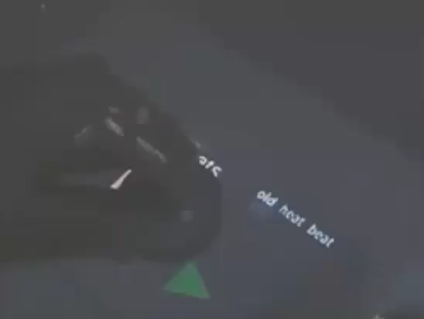
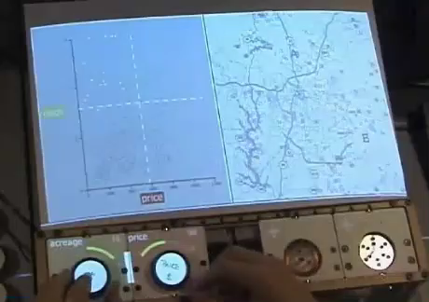
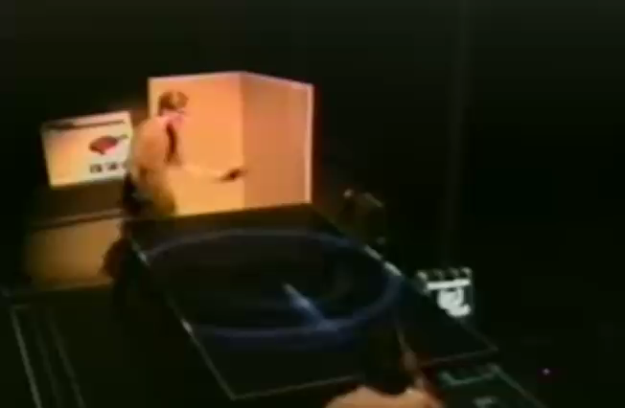
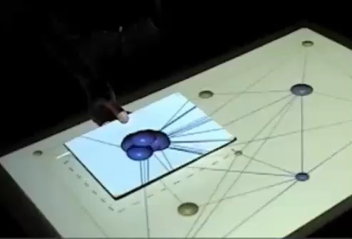
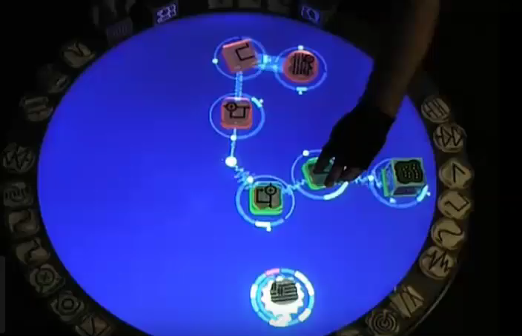
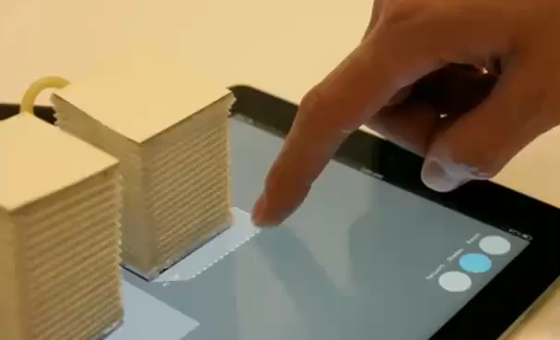
Các công trình nghiên cứu trên thế giới
Sensetable
Tangible query interfaces
PingPongPlus
Tangible Views
AudioPad
PneUI
Notes:
Trên bảng là các công trình nghiên cứu trên thế giới:
PingPongPlus: hệ thống kết hợp trình chiếu ánh sáng trong môn đánh bóng bàn, khi trái bóng chạm mặt bàn , ánh sáng sẽ hiển thị tương ứng theo vị trí chạm
Sensetable: Hệ thống dùng 1 token là 1 con xoay đặt lên mặt bàn . Các token có thể liên kết được với nhau và hiện thị các thông tin khác nhau dựa vào động tác xoay
AudioPad: về cơ chế thì giống như Sensetable, nhưng cho phép người dùng chơi nhạc, mix nhạc khi xoay các token trên mặt bàn
Tangible query interface: tương tự như token xoay phía trên, hệ thống dùng 1 con xoay vật lý để điều chỉnh thông tin trên màn hình
Collaborating board: người dùng dán các tờ note lên bảng, và nội dung các tờ note được số hóa và hiển thi ở một nơi khác cách xa nơi hiện tại

Slide 10

Các công trình nghiên cứu trên thế giới
Dự án PingPongPlus
[H. Ishii và cộng sự, CHI 1999]
Dự án AudioPad
[James Patten và cộng sự, 2002]
Tăng cường thông tin trên các vật thông dụng
Tăng cường thông tin hỗ trợ hoạt động của con người

Slide 11
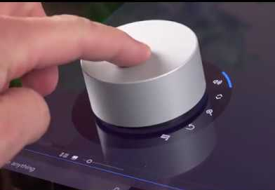
Các công trình nghiên cứu trên thế giới
Dự án Tangible query interfaces
[Brygg Ullmer và cộng sự, 2002]
Dự án Sensetable
[James Patten và cộng sự, 2002]
Thực hiện tương tác thông qua các vật thể
Dial Microsoft

Slide 12
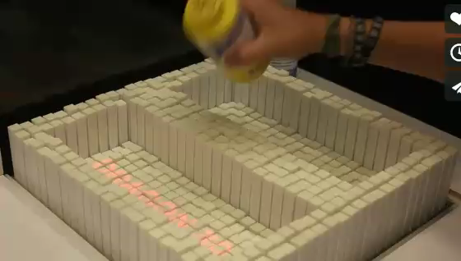
Các công trình nghiên cứu trên thế giới
Dự án PneUI
[Lining Yao và cộng sự , 2013]
Dự án Materiable
[Ken Nakagaki và cộng sự, 2016]
Tương tác và có khả năng tái tạo đối tượng
Tương tác và có khả năng tái tạo tương tác về mặt vật lý

Slide 13
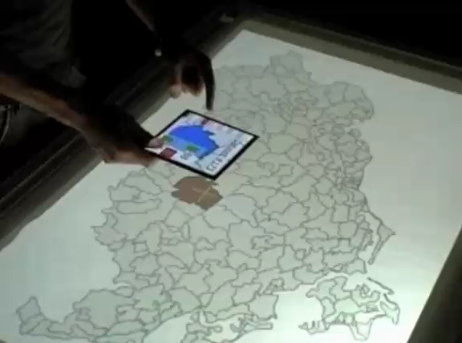

Các công trình nghiên cứu trên thế giới
Khung nhìn tương tác được
Hỗ trợ nhiều dạng tương tác
Định vị khung nhìn trên tổng thể mặt bàn
Dự án Tangible Views for Information Visualization
[Martin Spindler và cộng sự, 2010]
Hỗ trợ mang thông tin ra khỏi vùng tương tác
Hỗ trợ chia sẻ thông tin
Notes:
Trong phan vi lv, huong den tangible view.
Ý tưởng chính là tạo khung nhìn mới tren global view

Slide 14
Tangible views
Tangible views
Global view

Slide 15
15
Phần III
Các vấn đề và giải pháp về
kỹ thuật
1
Các kỹ thuật trong giai đoạn đầu tìm hiểu
2
Hệ thống tương tác với Tangible views
Notes:
Hệ thống của chúng em có 4 vấn đề chính mà chúng em cần giải quyết là:…

Slide 16

Các kỹ thuật trong giai đoạn đầu tìm hiểu
Tăng cường thông tin lên vật thể thật
Tương tác trực tiếp vào môi trường
Notes:
Như trên hình, kỹ thuật 3D projection này sẽ chiếu 1 texture lên chiếc bình màu trắng. Việc này giúp họa tiết trên bình có thể thay đổi linh động.
Kỹ thuật chính trong cách tương tác của nhóm này là kỹ thuật trình chiếu so khớp với vật thể (3D projection mapping).
Kỹ thuật này là sự kết hợp của việc trình chiếu video và thực tại tăng cường trong không gian.

Slide 17
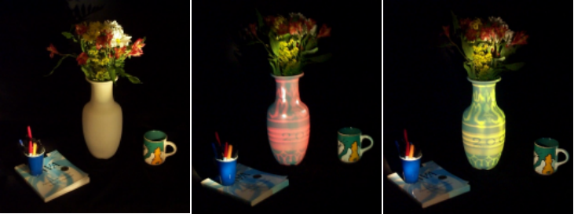
Tăng cường thông tin lên vật thể thật
Kỹ thuật chính trong cách tương tác của nhóm này là kỹ thuật trình chiếu so khớp với vật thể (3D projection mapping).
Đối tượng chiếu màu trắng (trái), Đối tượng được chiếu hoa văn phụ thuộc vào vị trí và góc nhìn của người xem (giữa và phải) [của O. Bimber and R. Raskar]
Notes:
Như trên hình, kỹ thuật 3D projection này sẽ chiếu 1 texture lên chiếc bình màu trắng. Việc này giúp họa tiết trên bình có thể thay đổi linh động.
Kỹ thuật chính trong cách tương tác của nhóm này là kỹ thuật trình chiếu so khớp với vật thể (3D projection mapping).
Kỹ thuật này là sự kết hợp của việc trình chiếu video và thực tại tăng cường trong không gian.

Slide 18
Tăng cường thông tin lên vật thể thật
Tăng cường hiển thị thông tin trên vật thật
Tạo cảm giác tự nhiên của cảnh trên vật thể (góc nhìn 60-80)
Ánh xạ phù hợp với hình dạng vật thật
Demo thử nghiệm của nhóm
Notes:
CHúng em đã thử làm 1 thí nghiệm để khảo sát loại tương tác này
Như quý thầy co và các bạn thấy, ở đây chúng em dùng 1 máy chiếu chiếu thông tin tăng cường lên 1 chiếc đĩa thật. Ở đây hoàn toàn chưa có sự tương tác với nội dung chiếu ra
Ví dụ này có thể ứng dụng như:
giúp người ăn kiêng: khi ăn rau củ, nhưng chiếu xuống hình 1 chiếc đùi gà nướng,..
Quảng cáo giày của ???: chiếu họa tiết lên đôi giày trắng đế người dùng lựa chọn

Slide 19
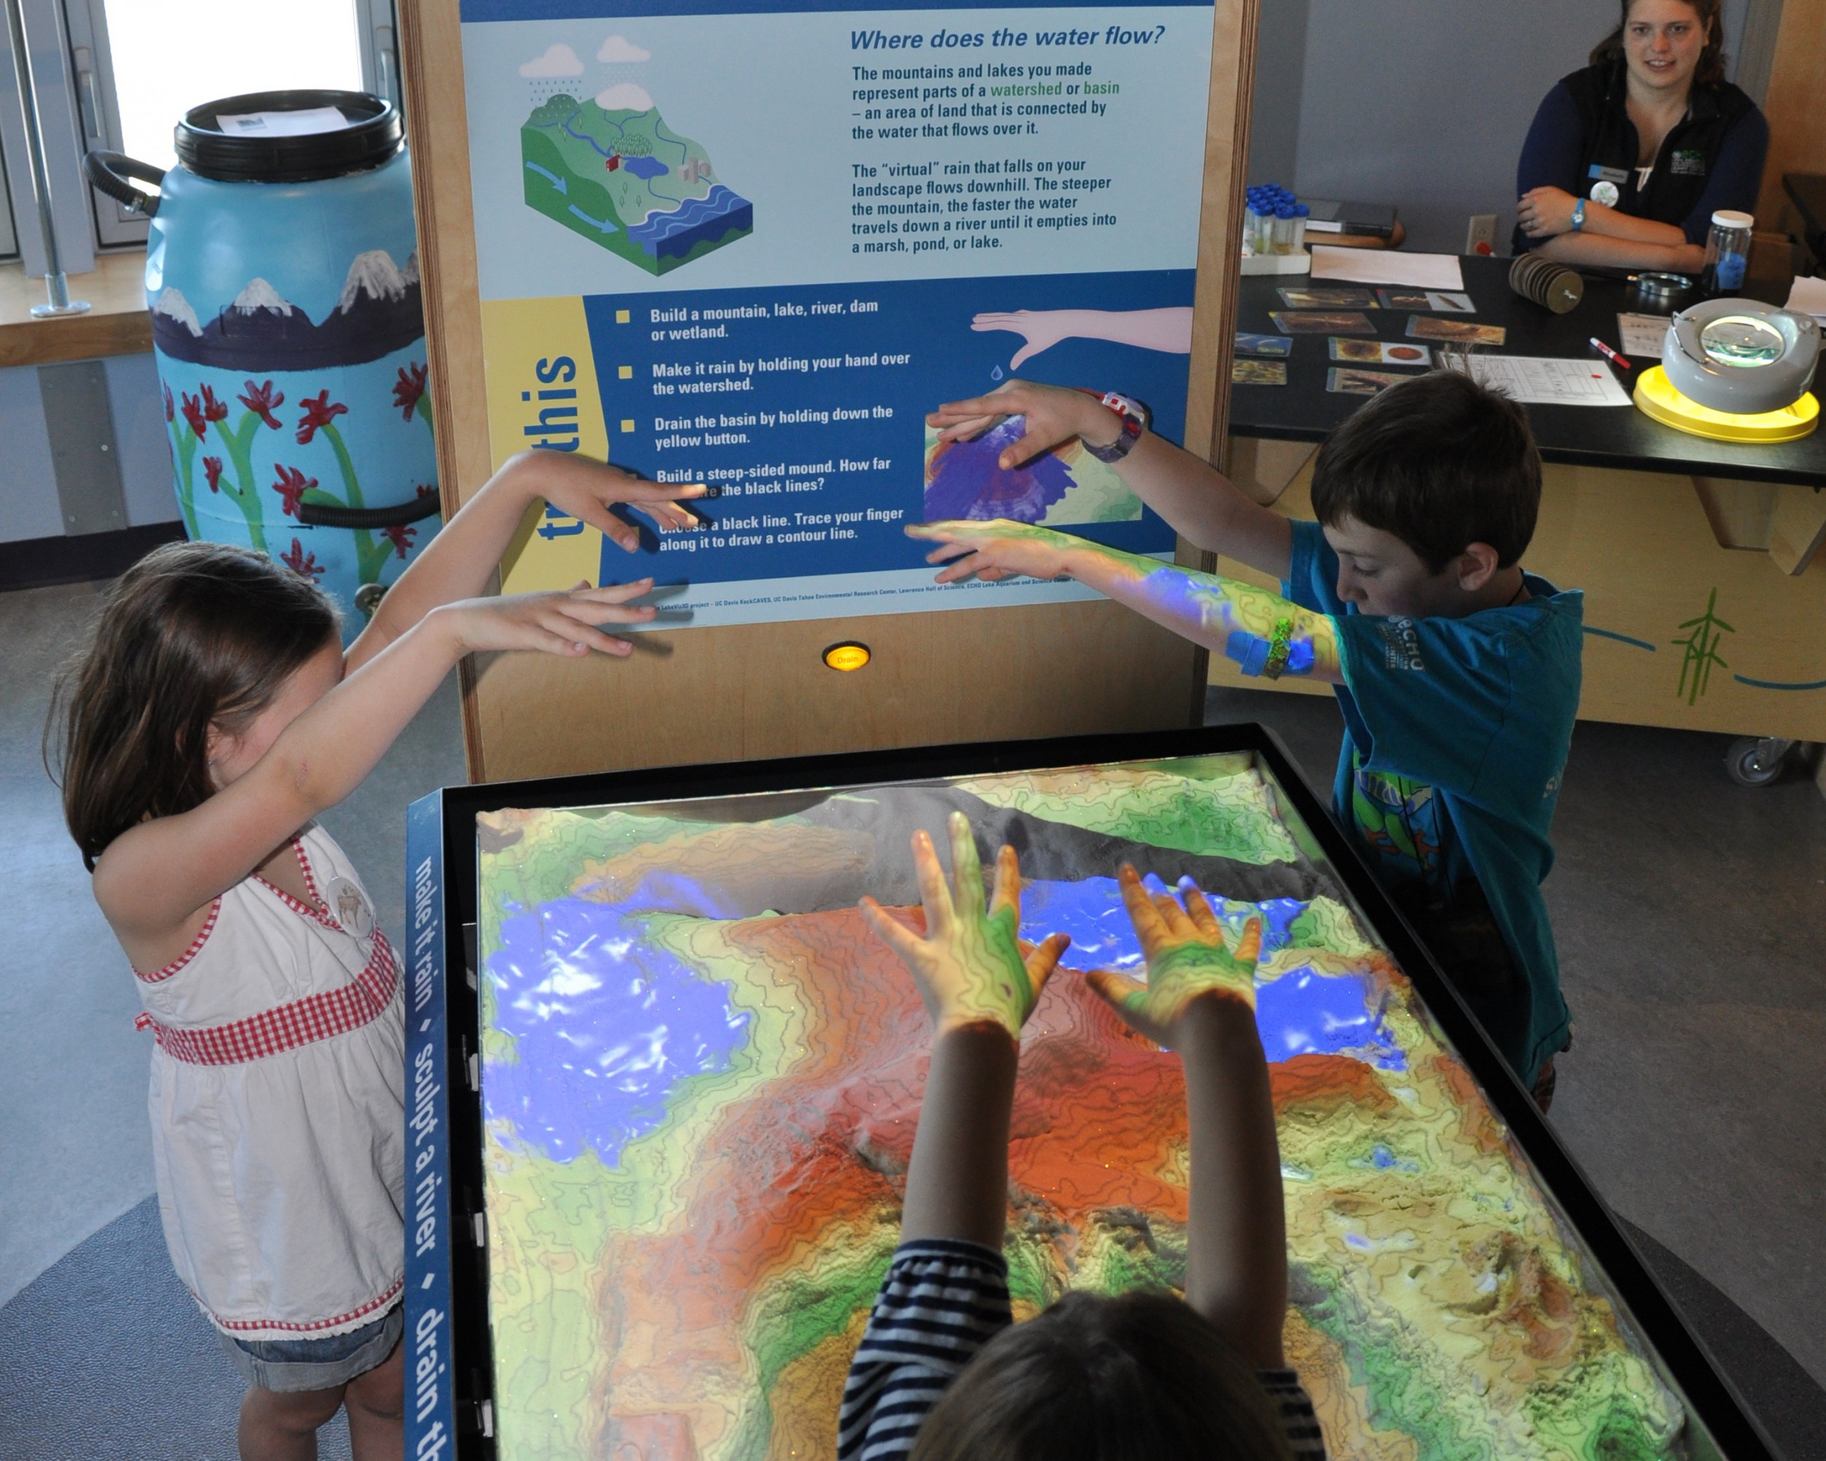
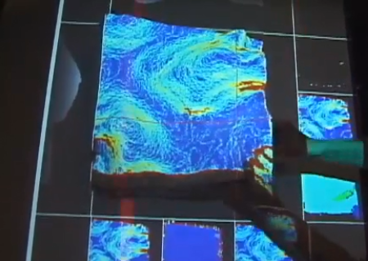
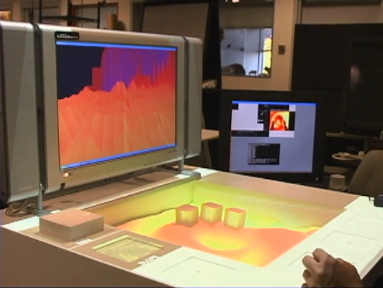
Tương tác trực tiếp vào môi trường
Dự án SandShape [của MIT Media Lab 2003]

Slide 20
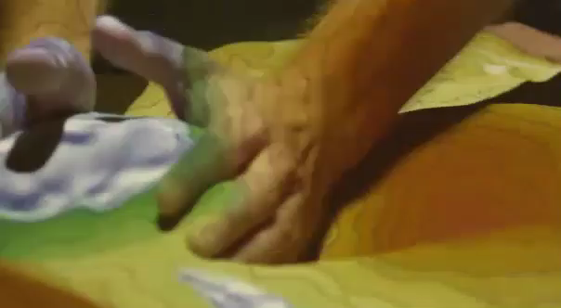
Tương tác trực tiếp vào môi trường
Tăng cường hiển thị thông tin
Có tính tương tác
Dự án SandboxAR
[của S. E. Reed 2014]
Demo thử nghiệm của nhóm

Slide 21
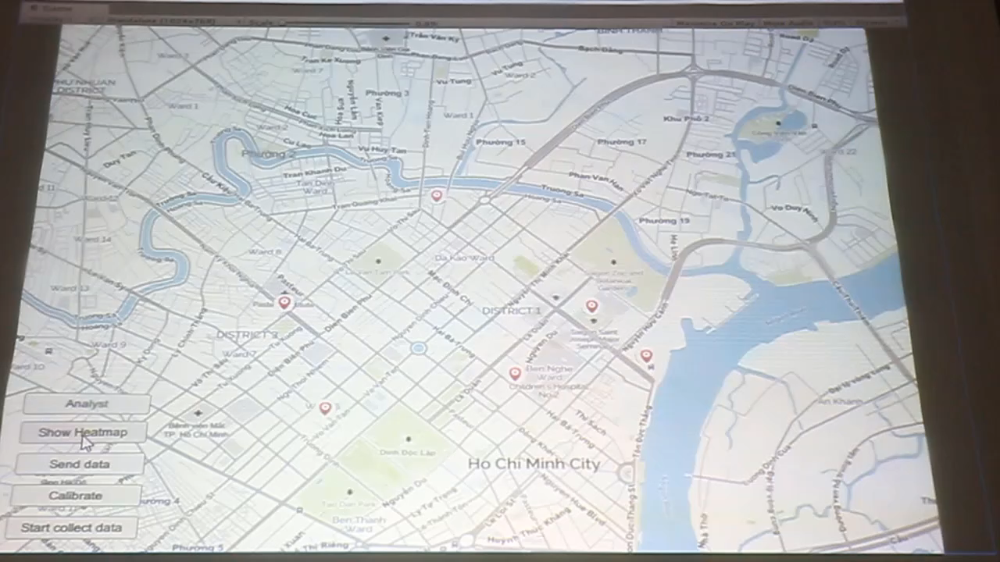
Hệ thống tương tác với Tangible views
Cấu trúc phần cứng
Kỹ thuật nhận dạng vật thể
Căn chỉnh tọa độ tương tác
Notes:
Về cấu trúc phần cứng chúng em thiết kế như sau, có một khung bàn, máy chiếu được đặt dưới khung bàn chiếu ảnh lên, trên mặt bàn là 1 tấm kính trong và giấy can để hứng ảnh chiếu. Trên cùng là Kinect để nhận dạng vật thể. Chúng em không để máy chiếu và Kinect ở cùng một phía so với mặt bàn vì trong quá trình xử dụng, hình ảnh chiếu xuống ít nhiều cũng có khả năng ảnh hưởng đến việc nhận dạng.

Slide 22
Cấu trúc phần cứng
80cm
Kinect
75cm
75cm
Giấy can trong 83 gsm
Kính trong
103cm
Máy chiếu
Notes:
Về cấu trúc phần cứng chúng em thiết kế như sau, có một khung bàn, máy chiếu được đặt dưới khung bàn chiếu ảnh lên, trên mặt bàn là 1 tấm kính trong và giấy can để hứng ảnh chiếu. Trên cùng là Kinect để nhận dạng vật thể. Chúng em không để máy chiếu và Kinect ở cùng một phía so với mặt bàn vì trong quá trình xử dụng, hình ảnh chiếu xuống ít nhiều cũng có khả năng ảnh hưởng đến việc nhận dạng.

Slide 23
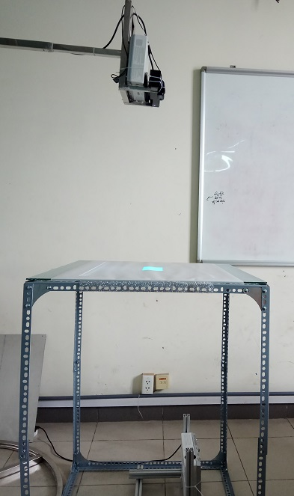
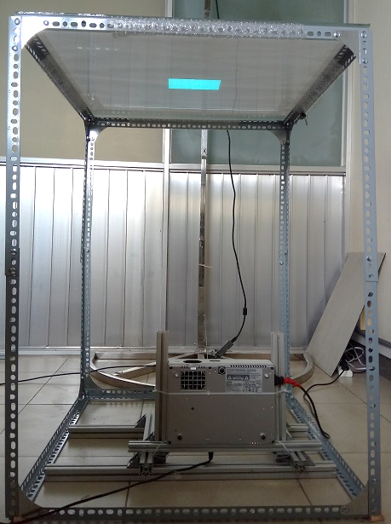
Cấu trúc phần cứng

Slide 24
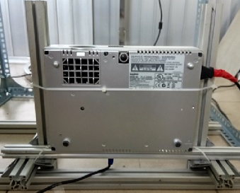
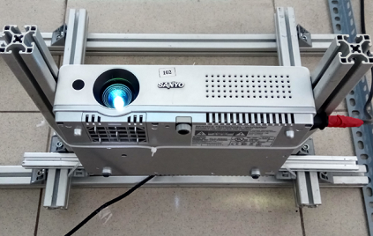
Cấu trúc phần cứng
Giá trượt máy chiếu

Slide 25
Kỹ thuật nhận dạng vật thể
Ảnh hồng ngoại từ Kinect
Notes:
Quy trình xử lí ảnh của cách này tương tự như cách đầu tiên, tuy nhiên chúng em ngoài sử dụng ảnh hồng ngoại từ kinect chúng em còn dùng thêm kênh độ sâu do Kinect hỗ trợ, kết hợp kênh hồng ngoại và độ sâu giúp chúng em nhận diện vật chính xác hơn so với 2 cách trước, chính vì thế chúng em quyết định sử dụng phương pháp này

Slide 26

Kỹ thuật nhận dạng vật thể
Quy trình xử lý
Lấy mẫu ảnh
Chuyển sang hệ HSV
Ảnh hồng ngoại từ Kinect
Video
Tọa độ vật thể
Tìm vùng chứa vật thể
Lọc nhiễu
Tracking bằng Camshift
Notes:
Quy trình xử lí ảnh của cách này tương tự như cách đầu tiên, tuy nhiên chúng em ngoài sử dụng ảnh hồng ngoại từ kinect chúng em còn dùng thêm kênh độ sâu do Kinect hỗ trợ, kết hợp kênh hồng ngoại và độ sâu giúp chúng em nhận diện vật chính xác hơn so với 2 cách trước, chính vì thế chúng em quyết định sử dụng phương pháp này

Slide 27
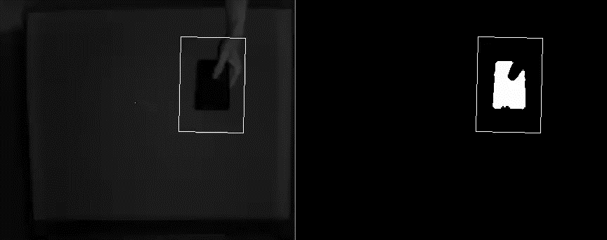
Kỹ thuật nhận dạng vật thể
Ảnh hồng ngoại từ Kinect
Demo nhận dạng bằng Kinect
Notes:
Quy trình xử lí ảnh của cách này tương tự như cách đầu tiên, tuy nhiên chúng em ngoài sử dụng ảnh hồng ngoại từ kinect chúng em còn dùng thêm kênh độ sâu do Kinect hỗ trợ, kết hợp kênh hồng ngoại và độ sâu giúp chúng em nhận diện vật chính xác hơn so với 2 cách trước, chính vì thế chúng em quyết định sử dụng phương pháp này

Slide 28
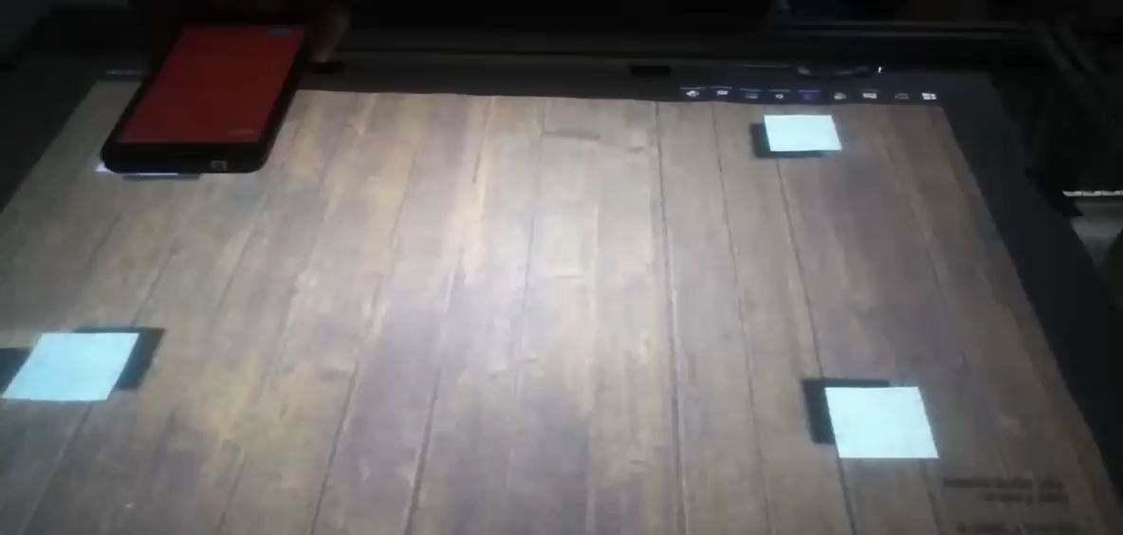
Căn chỉnh tọa độ tương tác
Notes:
Quy trình xử lí ảnh của cách này tương tự như cách đầu tiên, tuy nhiên chúng em ngoài sử dụng ảnh hồng ngoại từ kinect chúng em còn dùng thêm kênh độ sâu do Kinect hỗ trợ, kết hợp kênh hồng ngoại và độ sâu giúp chúng em nhận diện vật chính xác hơn so với 2 cách trước, chính vì thế chúng em quyết định sử dụng phương pháp này

Slide 29
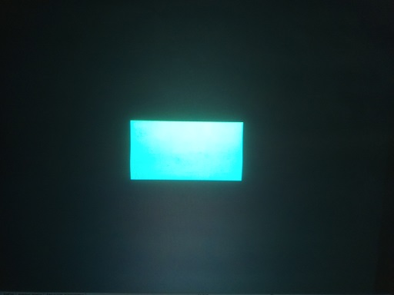
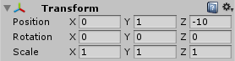
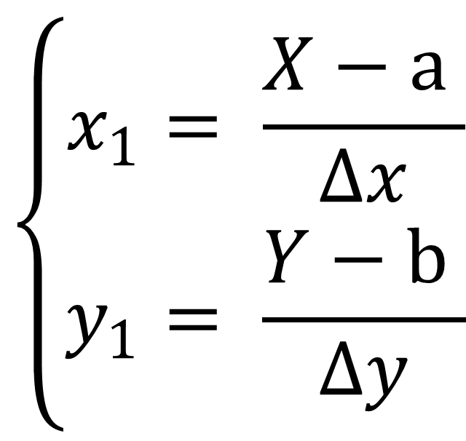
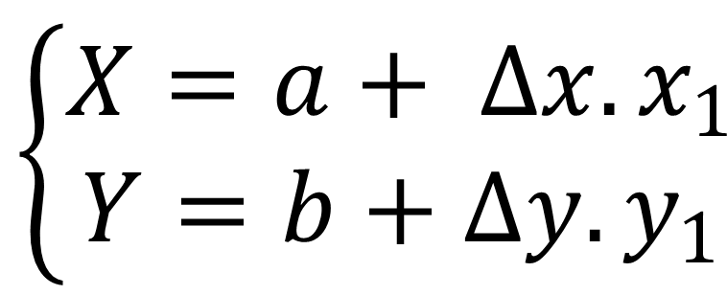
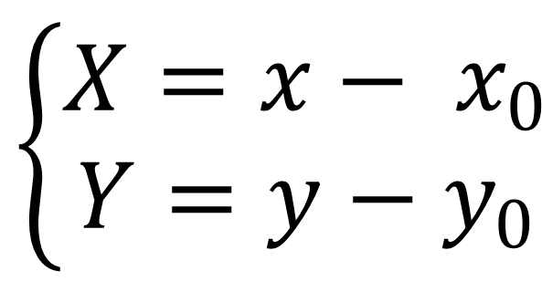
Căn chỉnh tọa độ tương tác
X
Bước 1: Di chuyển góc tọa độ
Góc trái trên
$$\left\{\begin{aligned}X=x− x_{0} \\ Y=y−y_{0}\end{aligned}\right.$$
Y
x’
Bước 2: Quan hệ tọa độ
Tâm vùng thao tác
$$\left\{\begin{aligned}X=a+ ∆x.x_{1} \\ Y=b+{∆y.y}_{1}\end{aligned}\right.$$
Góc phải dưới
y’
Bước 3: Tính tọa độ Unity
$$\left\{\begin{aligned}x_{1}= \frac{X−a }{∆x} \\ y_{1}= \frac{Y−b }{∆y}\end{aligned}\right.$$
Notes:
Vấn đề thứ 2 là căn chỉnh tọa độ, thu được tọa độ của vật trên ảnh camera (tọa độ ảnh). Chúng em phải tiến hành chuyển tọa độ sang tọa độ trong môi trường ảo mà chúng em đang sử dụng là Unity (tọa độ Unity). Tọa độ thu được trên ảnh có gốc tọa độ là trái trên, nên chúng em di chuyển góc tọa độ về tâm ảnh như hệ trục mà Unity sử dụng, tiếp theo chúng em thiết lập công thức tỉ lệ của các trục giữa tọa độ ảnh và tọa độ Unity. Cuối cùng là tính tọa độ trong Unity.

Slide 30
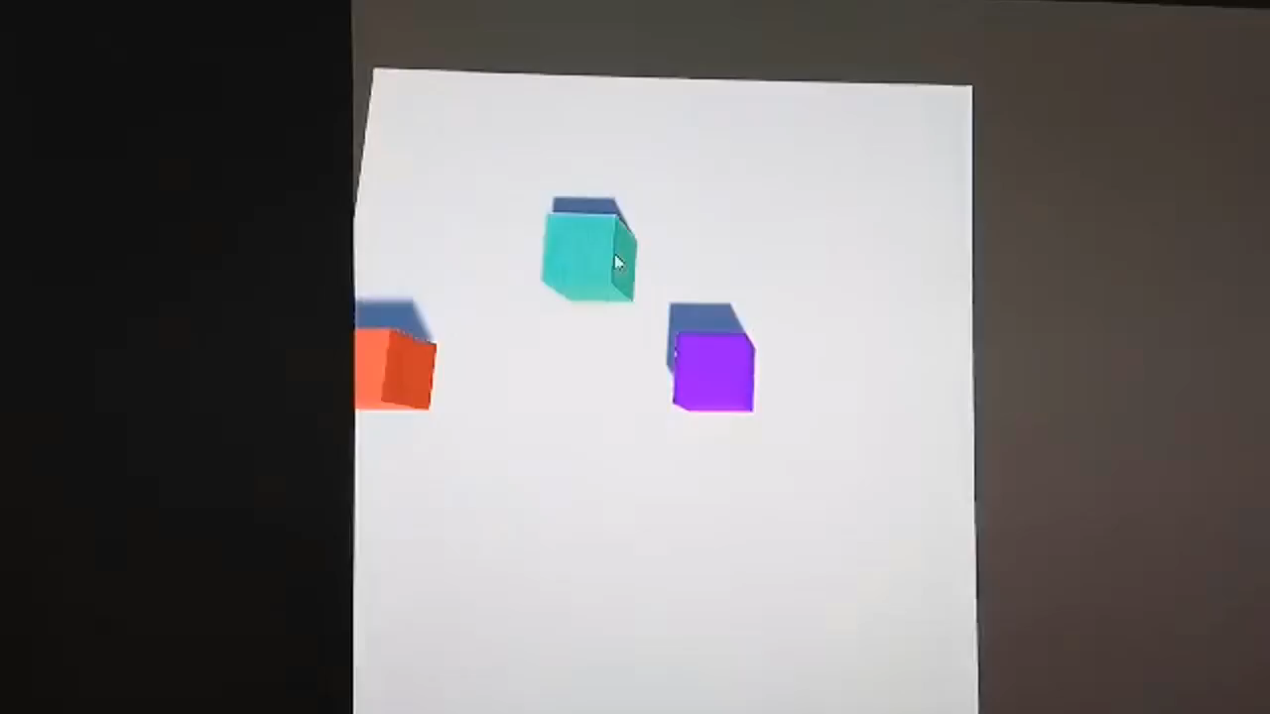
Kiến trúc liên hoàn sự kiện
Active Event
Action
Frames Update Loop
Pre-Condition
Post-Action
Update Scenario
Notes:
Vấn đề tiếp theo là kĩ thuật xử lí kịch bản cho hệ thống, hệ thống sự kiện gồm sự kiện tương tác từ phía người dùng, và những sự kiện ẩn (sự kiện ẩn là khi thỏa mãn một tổ hợp các điều kiện sẽ kích hoạt sự kiện đó, nhưng sự kiện được kích hoạt này có thể lại là một điều kiện kích hoạt sự kiện khác, chính vì thế chúng em gọi là liên hoàn sự kiện) lợi ích kiến trúc này là chúng em chỉ quan tâm đến kịch bản của hệ thống, và có thể thay đổi kịch bản dễ dàng

Slide 31
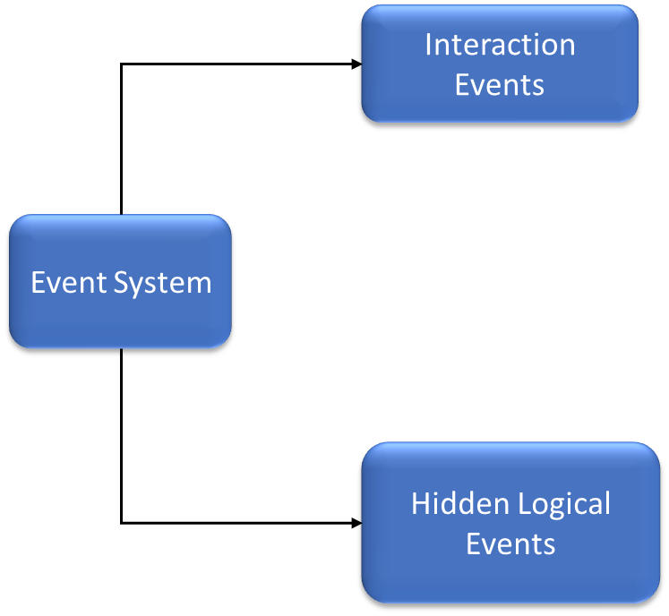
Kiến trúc liên hoàn sự kiện
Notes:
Vấn đề tiếp theo là kĩ thuật xử lí kịch bản cho hệ thống, hệ thống sự kiện gồm sự kiện tương tác từ phía người dùng, và những sự kiện ẩn (sự kiện ẩn là khi thỏa mãn một tổ hợp các điều kiện sẽ kích hoạt sự kiện đó, nhưng sự kiện được kích hoạt này có thể lại là một điều kiện kích hoạt sự kiện khác, chính vì thế chúng em gọi là liên hoàn sự kiện) lợi ích kiến trúc này là chúng em chỉ quan tâm đến kịch bản của hệ thống, và có thể thay đổi kịch bản dễ dàng

Slide 32
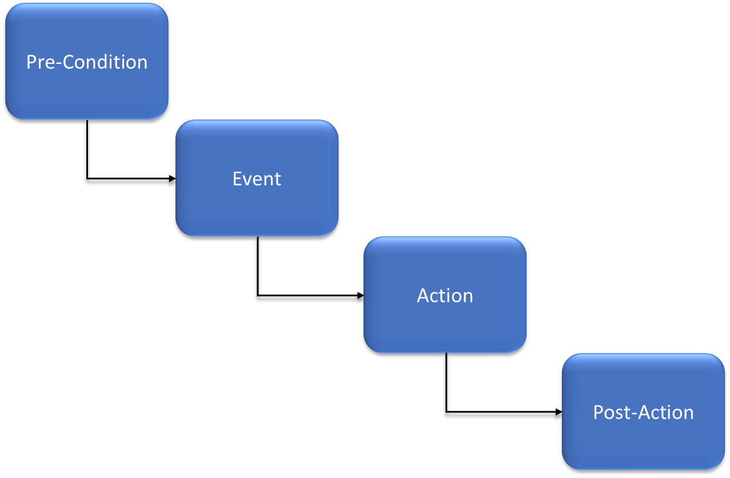
Kiến trúc liên hoàn sự kiện
Notes:
Dòng hoạt động của kiến trúc như sau: Pre là một tổ hợp các điều kiện, khi 1 Pre được thỏa thì Sự kiện được kích hoạt, sự kiện thực hiện 1 Action, Action thực hiện xong thì một Post được thực hiện

Slide 33
33
Phần IV
Ứng dụng thực tế
1
Hệ thống bản đồ
2
Hệ thống chia sẻ dữ liệu

Slide 34
Demo hệ thống bản đồ

Slide 35
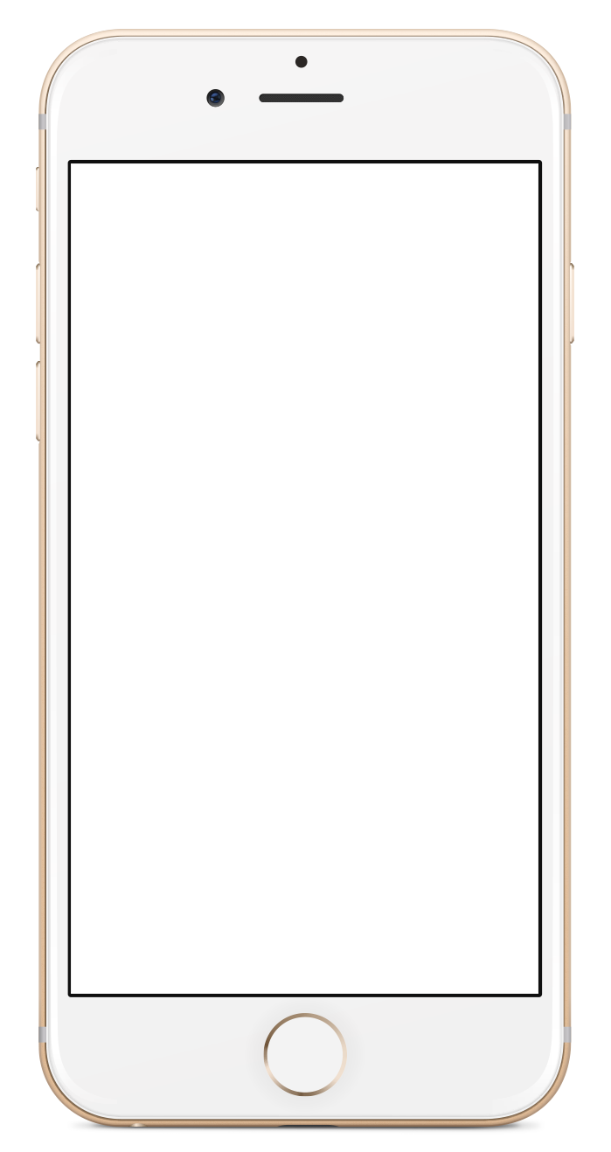
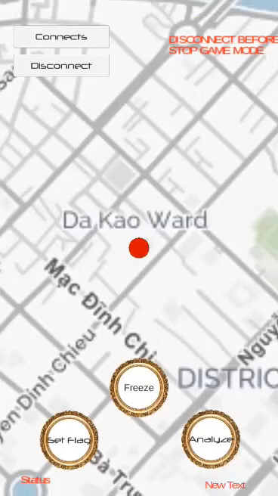
Chức năng hệ thống bản đồ
1
Xem thông tin chi tiết tại địa điểm
2
Xem bản đồ Heat map
3
Xem camera giao thông theo thời gian thực
4
Thống kê dữ liệu trên tập điểm đã chọn
5
Hỗ trợ 4 loại thao tác
6
Phóng to ảnh tại 1 địa điểm

Slide 36




Kiến trúc hệ thống hệ thống bản đồ
Module A
Trung tâm xử lý và render
Module B
Nhận dạng vật thể
Module C
Tương tác nội dung với người dùng

Slide 37
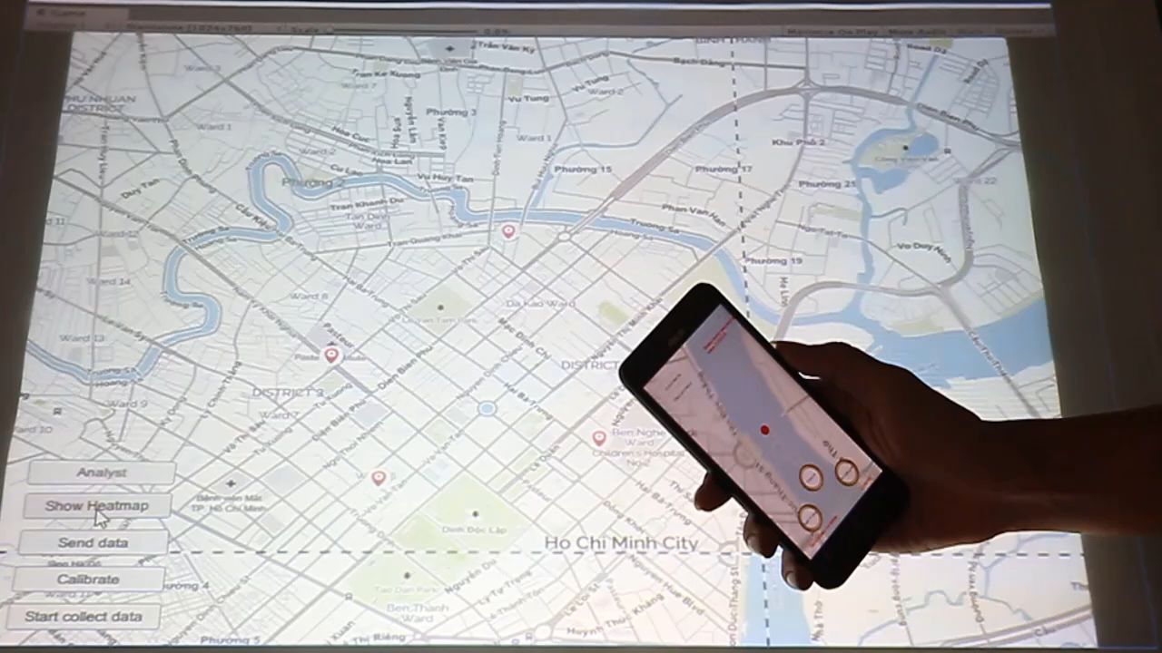
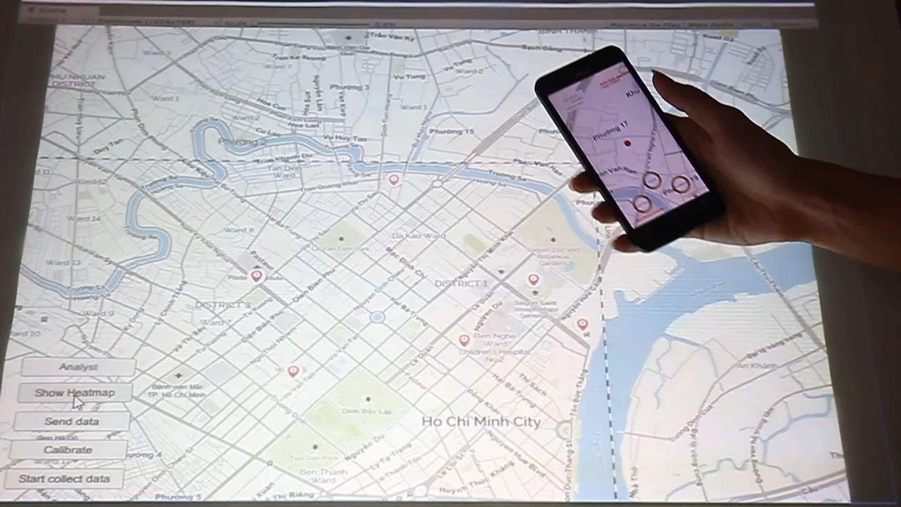
Các hành động tương tác hỗ trợ
Xuất phát từ 2 cái trên => xây dựng hệ thống dựa trên Tangible View
Show demo tangibleview : ray cast ..
Vấn đề:
+ Hardware
+ Calibrate
+ Tracking
Freeze
Erect

Slide 38
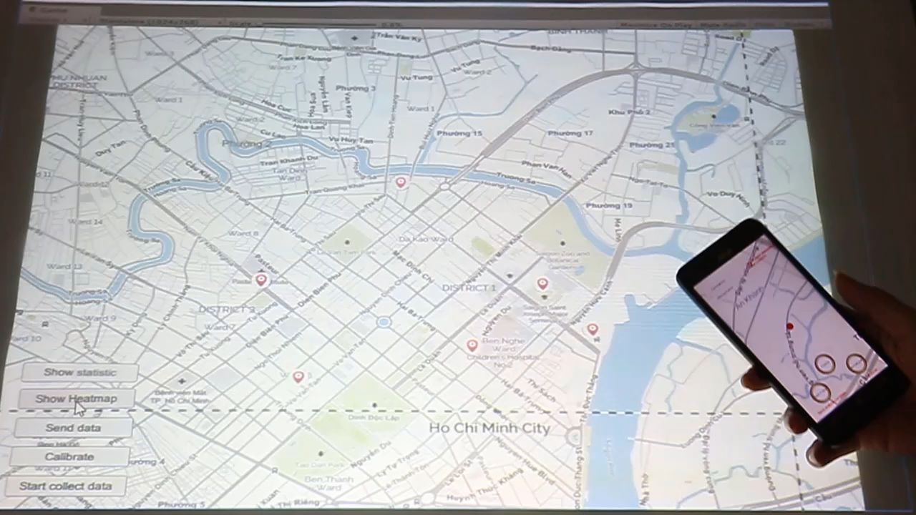
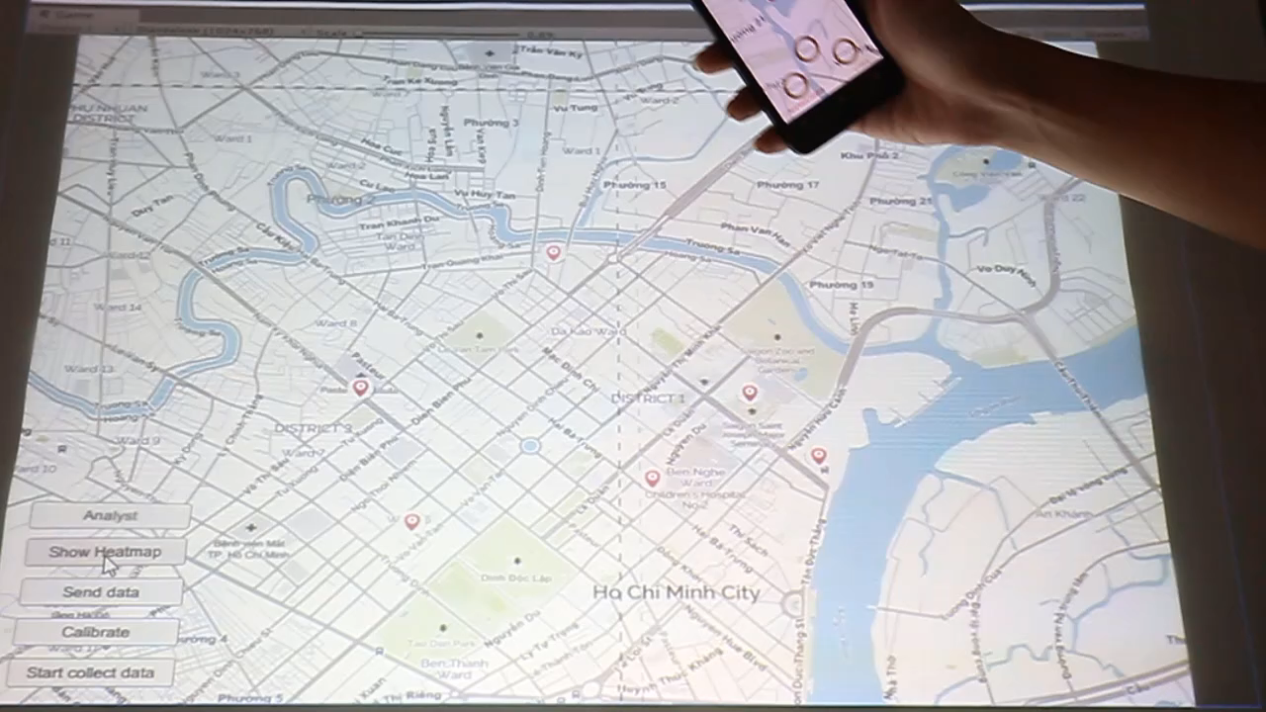
Các hành động tương tác hỗ trợ
Flip
Shake

Slide 39
Hệ thống cảm biến gia tốc thiết bị di động
Z
Erect
Y
X
Flip
Shake
Notes:
Chúng em sử dụng cảm biến gia tốc trên điện thoại để định nghĩa các hành động

Slide 40
Demo hệ thống chia sẻ hình ảnh

Slide 41
Chức năng hệ thống chia sẻ dữ liệu
Gửi ảnh từ thiết bị
Nhận ảnh về thiết bị
Cung cấp nhiều tương tác trực quan
Hỗ trợ đa người dùng
1
2
3
4

Slide 42
Kiến trúc hệ thống chia sẻ dữ liệu
Module A
Trung tâm xử lý và render
Module B
Thiết bị di động của người dùng

Slide 43
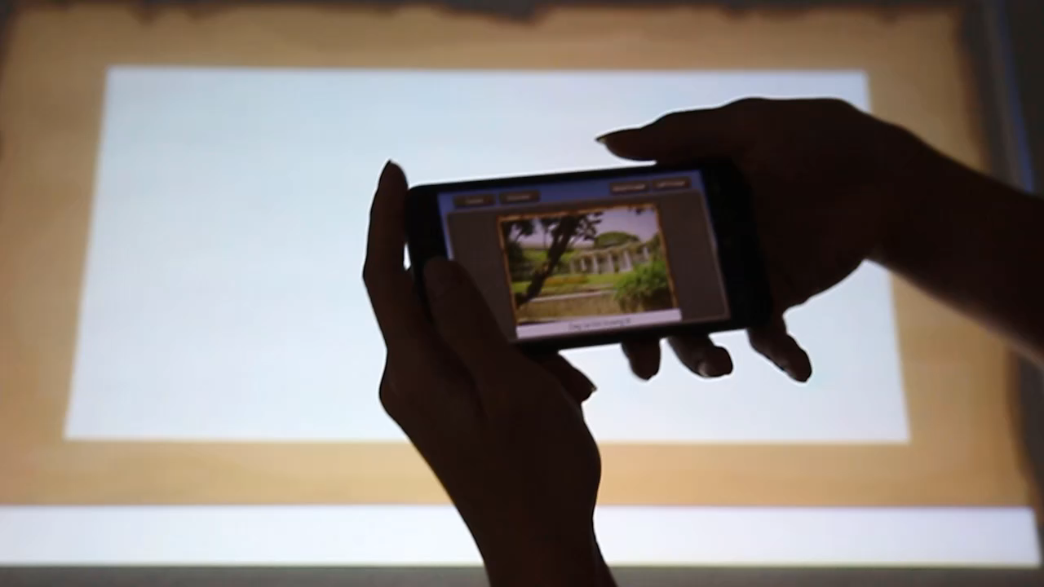
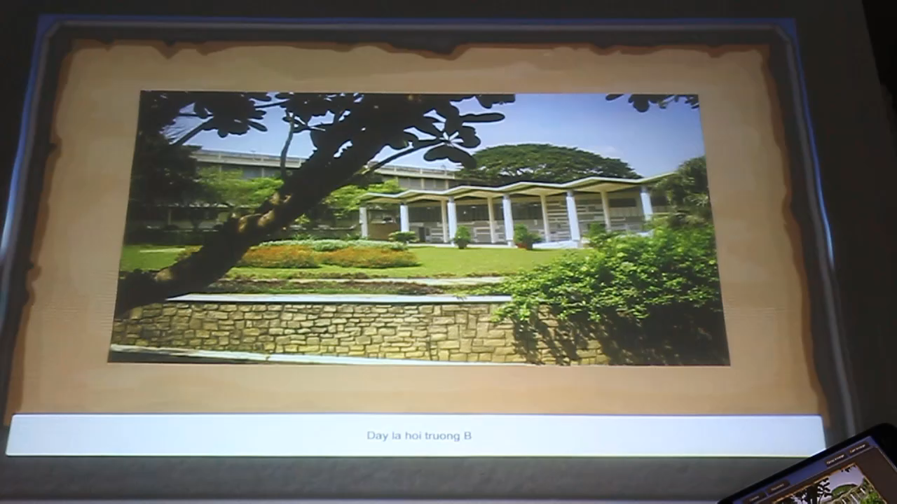
Các hành động tương tác hỗ trợ
Down
Up

Slide 44
Hệ thống cảm biến gia tốc thiết bị di động
Z
Y
X
Down
Up
Notes:
Chúng em sử dụng cảm biến gia tốc trên điện thoại để định nghĩa các hành động

Slide 45
45
Phần V
Kết luận
1
Kết quả được được
2
Hướng phát triển

Slide 46
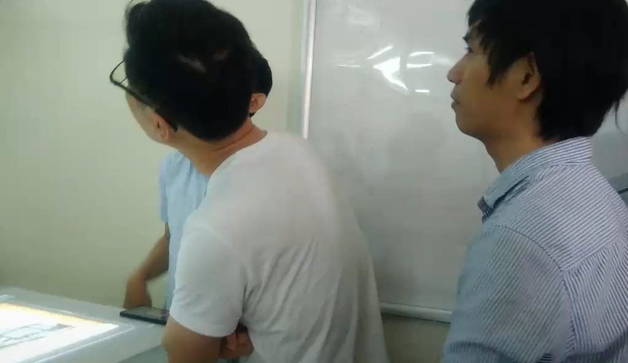
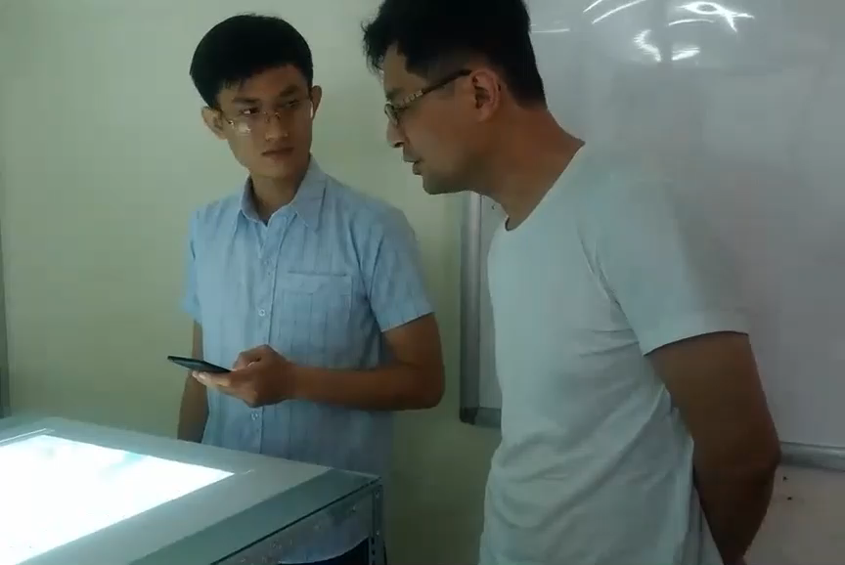
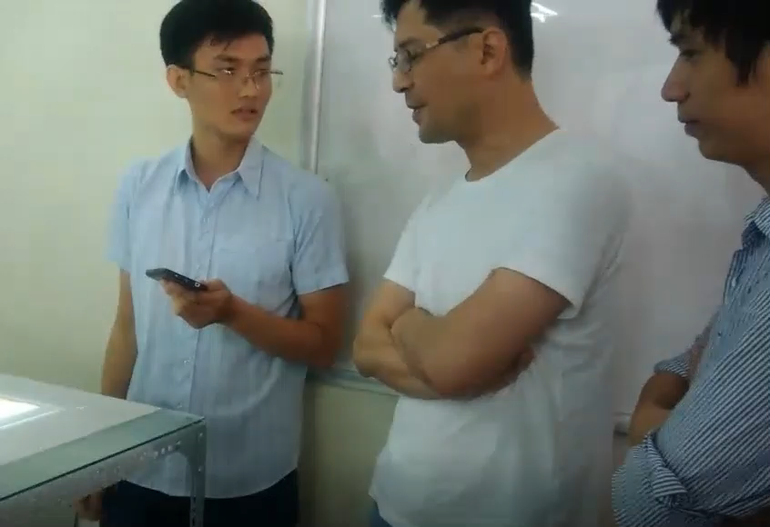
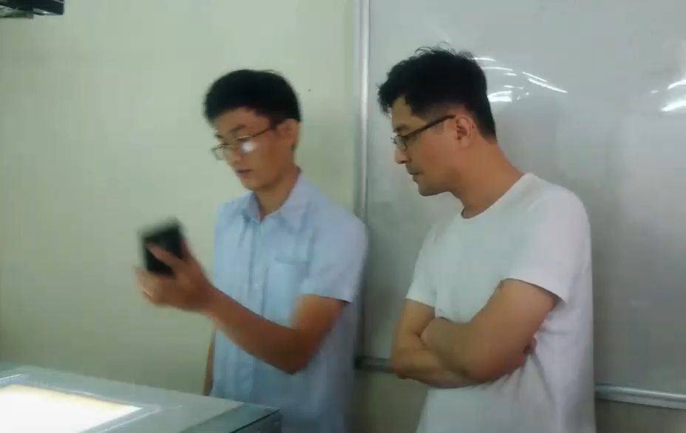
Kết quả đạt được
Giáo sư Shendong ZHAO (NUS-HCI) trải nghiệm hệ thống thực tế
Notes:
Nắm được khái niệm Tangible và các kĩ thuật tương tác Tangible
Đề xuất các tương tác Tangible
Thực nghiệm và nhận xét các tương tác Tangible
Xây dựng 2 hệ thống tương tác hỗ trợ Tangible

Slide 47
Kết quả đạt được
Xây dựng hai hệ thống hỗ trợ tương tác Tangible
Thực nghiệm và nhận xét các tương tác Tangible
Đề xuất các tương tác Tangible
04
Tìm hiểu khái niệm và các kĩ thuật tương tác Tangible
03
02
01
Notes:
Nắm được khái niệm Tangible và các kĩ thuật tương tác Tangible
Đề xuất các tương tác Tangible
Thực nghiệm và nhận xét các tương tác Tangible
Xây dựng 2 hệ thống tương tác hỗ trợ Tangible

Slide 48
Hướng phát triển
Áp dụng thuật toán máy học
Thực hiện case study
Thực nghiệm và đánh giá các kiểu tương tác
Notes:
Áp dụng thuật toán máy học để nhận dạng các vật phức tạp hơn
Thực nghiệm và đánh giá thêm các kiểu tương tác khác
Tiến hành thực hiện case study để đánh giá độ hiệu quả các cách tương tác

Slide 49
Cảm ơn quý Thầy Cô và các bạn đã theo dõi và lắng nghe

Slide 50




Hệ thống bản đồ
Nhu cầu:
Tăng tính sinh động của buổi học
Hỗ trợ triển lãm, hội nghị
Tạo môi trường làm việc trực quan để thảo luận, trao đổi

Slide 51


Hệ thống chia sẻ hình ảnh
Nhu cầu:
Cộng tác làm việc nhóm
Chia sẻ dữ liệu giữa nhiều người với nhau
TUI

Slide 52


Phụ lục: Các công trình nghiên cứu trên thế giới
PingPong plus
Tangible query interfaces
AudioPad
PneUI
Notes:
Trên đây là clip các demo

Slide 53
Phụ lục – So sánh Kinect 1 và 2
Đặc điểm | Kinect v1 | Kinect v2
Màu sắc | 640×480 @ 30fps | 1920×1080 @ 30fps
Độ sâu | 320×240 @ 30fps | 512×424 @ 30fps
Cảm biến | Structured Light (PrimeSense Light Coding) | Time of Flight (ToF)
Tầm nhìn | 0.8~4.0 m | 0.5~4.5 m
Góc nhìn (ngang/dọc) | 57⁰/43⁰ | 70⁰/60⁰
Mic | Có | Có
Số người nhận được | 6 | 6
Số khớp xương | 20 | 25
Trạng thái tay | Open/Close | Open/Close/Lasso
Cử chỉ | Không hỗ trợ | Có

Slide 54


Phụ lục – Kỹ thuật nhận dạng vật thể
Ảnh màu từ Camera
Ảnh hồng ngoại từ Kinect
Thư viện Vuforia
Chi tiết
New Project
Chi tiết
Chi tiết
Notes:
Vấn đề đầu tiên là kỹ thuật nhận dạng vật thể, chúng em tiến hành phương pháp thử và sai để chọn ra cách làm tốt nhất, ở đây chúng em đã thử qua 3 cách là … và quyết định chọn cách cuối cùng để tiến hành xây dựng hệ thống. Kết quả đầu ra của bước nhận dạng này sẽ là tọa độ của vật thể và là đầu vào của vấn đề căn chỉnh tọa độ chúng em sẽ trình bày ở phần tiếp theo.
Và lí do tại sao chúng em chọn cách thứ 3 là như sau

Slide 55
Phụ lục – Kỹ thuật nhận dạng vật thể
Lấy mẫu ảnh
Chuyển sang hệ HSV
Ảnh màu từ Camera
Tọa độ vật thể
Video
Tìm vùng chứa vật thể
Lọc nhiễu
Tracking bằng Camshift
Notes:
Đầu tiên chúng em sử dụng ảnh màu từ camera, từ những frame hình thu được từ video camera, chúng em xử lí hình ảnh thu được qua một số bước như …. Cuối cùng thu được tọa độ của vật thể trên khung hình.

Slide 56




Phụ lục – Kỹ thuật nhận dạng vật thể
Ảnh màu từ Camera
A
B
C
D
Kết quả các bước trong quy trình nhận dạng vật thể
Notes:
Minh họa các bước xử lí như sau:
A: ảnh mask được lọc theo ngưỡng màu
B: Ảnh sau khi lấy mẫu và đã chuyển sang hệ HSV
C: Chồng ảnh A lên B
D: lọc nhiễu
Tuy nhiên cách làm này còn hạn chế là phụ thuộc vào điều kiện môi trường và không phải vật nào cũng là đơn màu.
Chính vì thế chúng em thử nghiệm cách làm thứ 2

Slide 57





Phụ lục – Kỹ thuật nhận dạng vật thể
Thư viện Vuforia
Chất lượng ảnh ảnh hưởng đến khả năng nhận diện
Hỗ trợ của Vuforia với ứng dụng AR
Notes:
Vuforia hỗ trợ khả năng nhận diện vật có họa tiết phức tạp, ảnh có độ tương phản càng cao và chi tiết càng tốt thì khả năng nhận diện sẽ càng tốt
Cách giải quyết được vấn đề ảnh đơn màu, tuy nhiên vẫn còn phụ thuộc vào ánh sáng môi trường, đồng thời chúng em gặp khó khăn trong việc lấy đúng kết quả đầu ra như mong muốn. Chính vì thế chúng em chuyển sang cách thứ 3

Slide 58



Phụ lục – Lý do thực hiện đề tài
Phương pháp dạy học mới
1
2
Giá thành rẻ
4
3
Đã được áp dụng thành công ở các nước khác
Có tiềm năng ứng dụng
Notes:
Trong cách tiết học môn tự nhiên như lịch sử, địa lý, Cách dạy học truyền thống ở nước ta thường là cô đọc trò chép, ít có sự minh họa trực quan sinh động,
Thì môi trường tương tác với vật thể có thể ứng dụng vào việc dạy học giúp việc dạy học sinh động hơn
Có những sản phẩm thương mại đã có mặt trên thị trường như bảng tương tác, màn hình cảm ứng cỡ lớn cũng mang lại sự trực quan tương tự nhưng giá thành quá đắt
Theo khảo sát và nghiên cứu của chúng em thì việc áp dụng môi trường tương tác này vào đời sống đã được nhiều nước trên thế giới, cụ thể chi tiết sẽ được chúng em thực hiện ở phần sau. Chính vì thế chúng em tin rằng đây là hướng phát triển có nhiều tiềm năng.

Slide 59

Phụ lục – Kiến trúc liên hoàn sự kiện
Notes:
Quan hệ của các component như sau:

